Slide 1
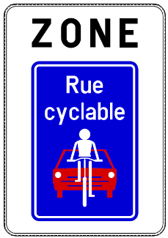
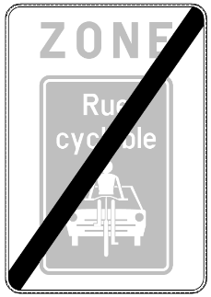
1. Zone de rues cyclables
Qu’est-ce qu’une zone de rues cyclables ?
La particularité principale des rues cyclables réside dans le fait que les véhicules motorisés ne peuvent dépasser les cyclistes, lesquels peuvent circuler sur toute la largeur de la chaussée. En outre la vitesse y est limitée à 30 km/h. (Article 22 novies du code de la route)
La plupart des rues concernées par le projet sont des rues à sens unique, compactes et où la vitesse est déjà réduite à 30km/h.

Slide 2
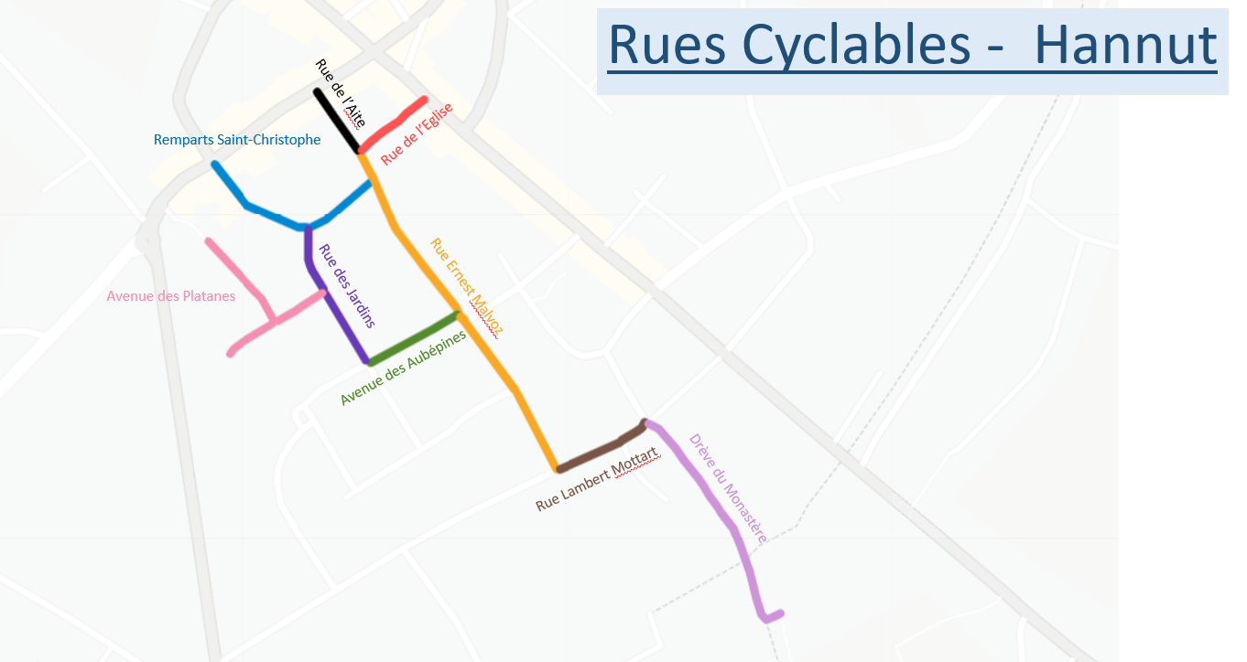
1. Zone de rues cyclables

Slide 3
1. Zone de rues cyclables
Avenue des Jardins
=> marquage de deux zones de stationnement
pour montrer qu’il y a du stationnement disponible à 2 minutes de l’école
pour empêcher le stationnement des deux côtés de la voirie
Pose de potelet pour empêcher le stationnement sur le trottoir
Remparts Saint-Christophe
=> agrandir le passage piétons existant
=> créer un deuxième passage pour piétons
=> création d’un dépose minute
Rue de l’Aite
=> Création d’un passage piétons entre l’église et l’école Saint-Cœur de Marie

Slide 4
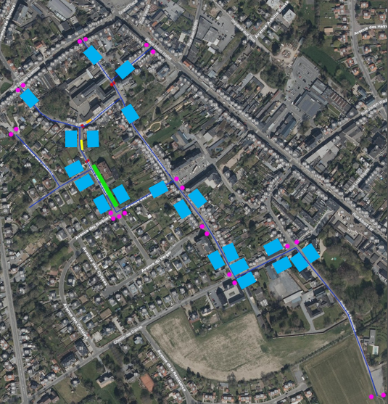
1. Zone de rues cyclables

